Slide 1

Työturvallisuus rakennusalalla
Työturvallisuuden opetusmateriaali
12B. Elementtiasennuksen työturvallisuus

Slide 2
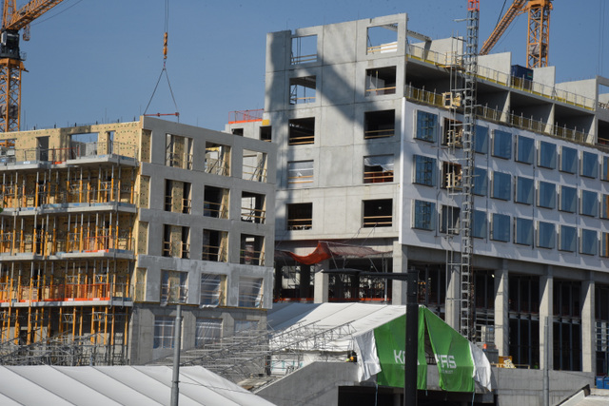
12B. Elementtiasennuksen työturvallisuus
Elementtirakentaminen yleisesti
Elementtien
  vastaanotto
  purku
  nosto
  varastointi
  asennus
Kuva: Rakennusteollisuus RT
Notes:
Oppimistavoitteet:
Opiskelija tietää mitkä ovat vaarat ja torjuntakeinot elementtirakentamisessa
Elementtiasentaminen on ammattilaisten työtä, joka on suunniteltava
Rakenne-/elementtisuunnittelija on keskeisessä asemassa työturvallisuutta varmistettaessa (yhteistyö)
www.elementtisuunnittelu.fi –sivusto: Betoniteollisuus ry:n ylläpitämälle sivustolle on kerätty paljon hyödyllistä tietoa betonielementtirakenteiden suunnitteluun, rakentamiseen ja käyttöön liittyen

Slide 3
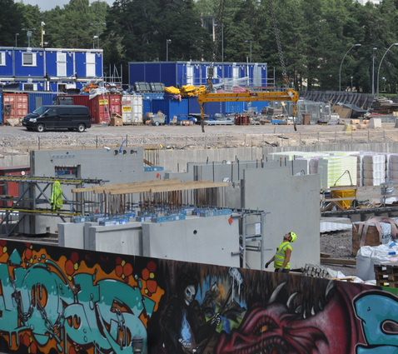
Elementtirakentaminen
Elementtirakentamista on rakennuksen tai rakennelman tekeminen osaksi tai kokonaan esivalmisteisista rakennusosista
Elementit voi olla valmistettu esim. betonista, teräksestä, puusta…
Elementtien nostoissa ja varastoinnissa on noudatettava elementtivalmistajan ohjeita
Elementtien asennus tehdään asennussuunnitelman mukaan
Asennus-, nosto- ja putoamissuojaussuunnitelmat sekä ohjeet on oltava opastettu ja asennusryhmän käytössä asennustyötä varten työmaalla
Notes:
Betonielementtirakentamisessa käytettyjä elementtityyppejä ovat mm.
Seinät, pilarit, palkit, laatat (ontelo, kuori, paverke, TT, HTT, masiivi, ), portaat, sokkeli, hissikuilut, jne.

Slide 4
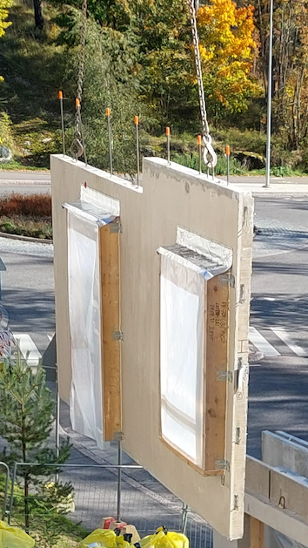
Elementtirakentamisen erityisiä vaaroja
henkilön putoaminen
elementin kaatuminen tai putoaminen
kuorman tai nosturin kaatuminen
rakenteen sortuminen
esineiden putoaminen
Puristuminen...
vaarassa ovat sekä elementtiasentajat itse että elementtien ja asennustyön vaara-alueella olevat
Notes:
Henkilön putoaminen: elementtikuormasta, elementin päältä esim. varastossa, asennuskohteessa esim. holvilta
Elementin kaatuminen: kuormasta, varastossa, asennuksen aikana - riittämätön tuenta
Elementin putoaminen: nosturista (elementti, nostoapuväline, nosturi rikkoutuu) tai putoaminen kuormasta tai asennuspaikasta
Esineiden putoaminen: työkalut, elementtituet, elementin törmäys johonkin ja rikkoutunut osa putoaa tms., …
Puristuminen: nostoapuvälineen ja nostolenkin väliin, nostoketjun väliin, elementin ja kiinteän rakenteen väliin, jne.

Slide 5
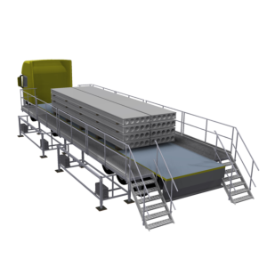
Elementtien vastaanotto työmaalla
Elementtien purkupaikalle johtaa ajoneuvon ja kuorman mitat täyttävä ja kantava tie
  peruuttaminen on minimoitu
Purkupaikka on vaakasuora, tasainen ja kantava
Purkupaikan vaara-alue on rajattu
  esim. korkean elementin kaatumisesta aiheutuva vaara-alue on laaja
Erilaisten kuormien purkamisen aikainen putoamisturvallisuus on suunniteltu
  esim. purkuasema, jossa on kulkutiet ja työtasot
Elementeille tehtävä vastaanottotarkastus
Purkuasema (Kuva: Cramo)
https://cramoimageresizer.azureedge.net/TAMMETREKKAB_Image_1.png?width=300
Notes:
Elementtien kuljetus työmaalla, kuorman purku, vastaanotto ja työmaavarastointi
Työmaan aluesuunnitelmassa suunniteltu ja merkitty kuljetusreitit, purku- ja varastointipaikat
Kuljetusajoneuvojen reittien ja elementtivarastoaluiden kantavuus varmistettu geosuunnittelijalla
Kuljetuskalusto kuormineen mahtuu kulkemaan kuljetusreitillä, mm. ajoneuvon/ajoneuvoyhdistelmän kääntösäde huomioitu elementtityypeittäin, peruuttaminen minimoitu ja liikenteenohjaus suunniteltu
Purku- ja varastointipaikan sijoitus huomioi nostokaluston ulottuman ja kapasiteetin sekä elementtien koon/muodon
Turvallisen noston varmistamiseksi purkupaikan tulee olla vaakasuora ja tasainen (jos nosto lähtee vinosti alustaan nähden, vaarana mm. elementin heilahdus) ja noston vaara-alueen eristetty luotettavasti (aidat tms. kiinteät esteet). Esim. katualueilla tapahtuvien kuorman purkujen aikana vaara-alue on eristettävä ja lisäksi on järjestettävä vartiointi ulkopuolisten vaara-alueelle pääsemisen estämiseksi.
Putoamissuojaus suunniteltu purkupaikalla = työtasot, henkilönostimet, koukkupäätikkaat, porrastikkaat, telineet, jne. joita käyttämällä mm. nostoapuvälineiden kiinnittäminen ja irrottaminen sekä erityyppisten elementtien ohjaaminen kuormasta vaara-alueen ulkopuolelta voidaan tehdä turvallisesti
Vastaanottotarkastuksessa todennetaan silmämääräisesti elementin kunto ja merkinnät sekä nostoelimien ja elementin asennuksenaikaisten kiinnitysosien kunto

Slide 6
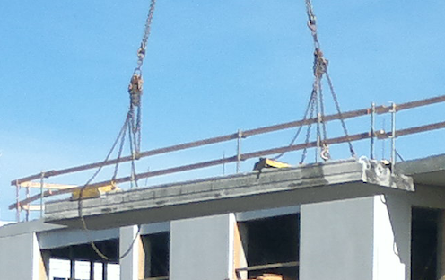
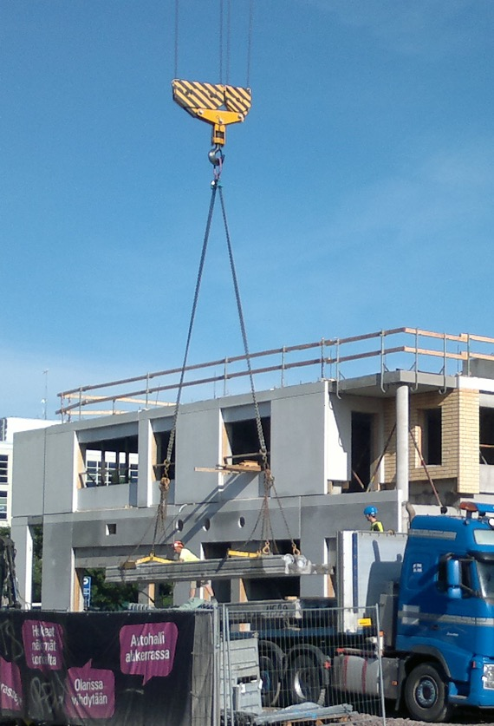
Elementtien purkaminen autosta
Elementit asennetaan joko suoraan kuljetusautosta tai siirretään välivarastoon odottamaan asennusta
  Elementit tilataan työmaalle asennusjärjestyksessä
  Ennen purkua on valmisteltu ja tarkastettu elementti, tarvittavat välineet, asennus- ja/tai välivarastointipaikka
Purkujärjestyksellä ja välituennalla varmistetaan, etteivät kuorman muut elementit tai koko kuorma kippaa tai putoa kuorman purun aikana
  Purkamisjärjestys elementtitoimittajan ja kuljetusliikkeen ohjeiden mukaan
  Korkeiden elementtien tuenta/sidonta irrotetaan vasta kun elementti on kiinni nosturissa
Elementtiin kiinnitetään tarvittaessa ohjausnaru tai käytetään ohjauskeppiä tms. elementin ohjaamiseksi kuormasta vaara-alueen ulkopuolelta
Putoamissuojauksesta on huolehdittu elementtityypille soveltuvilla työtasoilla
Notes:
Elementin valmistajan sekä kuljetusliikkeen antamia ohjeita elementtien purkamisesta ja nostoista on noudatettava

Slide 7
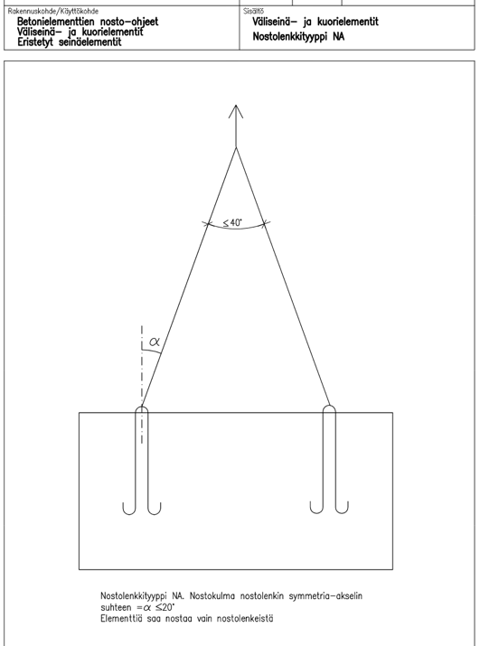
Elementtien nostot
Nostossa on noudatettava valmistajan nosto-ohjeita
  Elementtejä saa nostaa vain suunnitelluista nostopisteistä
Elementtien asennusnosturina on käytettävä torninosturia, ajoneuvonosturia tai muuta suoritusarvoiltaan riittävää ja muilta ominaisuuksiltaan siihen tarkoitukseen suunniteltua ja soveltuvaa nosturia
Ennen nostoa tarkastetaan, että
  elementit ja niiden nostolenkit, nostoankkurit, ontelolaatan urat, jne. ovat kunnossa
  nostokalusto ja -välineet ovat soveltuvia elementtityypille ja olosuhteisiin ja että ne ovat kunnossa
Merkinnät:
  Elementeissä mm. valmistaja, paino, valmistuspvm, turvallinen nostaminen
  Nostoapuvälineissä mm. valmistaja, CE-merkintä ja maksimikuormamerkintä
Elementtien nostopiirrustukset (Kuva: Betoniteollisuus ry www.elementtisuunnittelu.fi )
Notes:
Elementin nosto ja asennustyö (VA 205/2009, 39 § ja Liite 3)
Elementti on nostettava asennussuunnitelman ja valmistajan nosto-ohjeiden mukaisesti
Elementeissä, oleviin tartuntaosiin valitaan yhteensopivat nosto-osat ja nostoapuvälineet valmistaja- ja tuotekohtaisten ohjeiden perusteella. Tartuntaosat elementeissä vaihtelevat valmistajakohtaisesti
Nostoapuvälineet kiinnitetään kaikkiin elementin nostoon suunniteltuihin / nosto-ohjeen mukaisiin nostoelimiin
Elementtien asennusnosturina on käytettävä torninosturia, ajoneuvonosturia tai muuta suoritusarvoiltaan riittävää ja muilta ominaisuuksiltaan siihen tarkoitukseen suunniteltua ja soveltuvaa nosturia
Nosturin tukijalkojen alla on käytettävä riittävän suuria tukilevyjä tai muita vastaavia tukirakenteita
Ennen nostoa on tarkastettava elementin ja nostoapuvälineiden kunto sekä merkinnät
Jos elementissä tai nostovälineissä havaitaan puutteita nostoa ei saa suorittaa mm.
nostolenkit/korvakkeet ovat ehjät
nostoankkurien kohdat elementeissä ovat puhtaat ja vauriottomat
nostourat ovat ehjät ja puhtaat
koukkujen ym. tartuntaosien lukot toimivat
Elementtien nosto- ja siirtoapuvälineiden tulee olla käyttötarkoitukseen soveltuvia, ehjiä sekä tarkastettuja ja tarvittavilla merkinnöillä varustettuja. Käyttäjä (alamies) tarkastaa silmämääräisesti ennen jokaista nostoa)
Jos merkinnät puuttuvat elementistä sitä ei saa nostaa (hankittava luotettava selvitys elementin valmistajalta)
Jos merkinnät puuttuvat nostoapuvälineestä sillä ei saa nostaa (hankittava tilalle vaatimustenmukaiset nostoapuvälineet, jossa on vaaditut merkinnät)

Slide 8
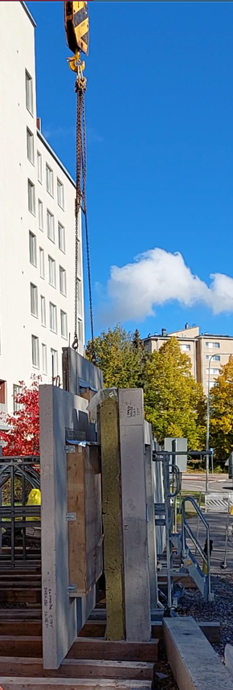
Elementtien nostot
Nosto- ja siirtoreitin turvallisuudesta ja eristämisestä on huolehdittu, tarvittaessa järjestetty vartiointi
Nosturien, nostoapuvälineiden nostokoukut ja muut elementtien tartuntaosat kiinnittyvät elementin nostolenkkeihin/-ankkureihin ja ovat lukittuneessa asennossa
  ketjut eivät saa päästä kiertymään nostossa
Elementtien on oltava noston aikana tasapainossa = painopiste tiedossa
Vaikeita elementin nostotöitä varten on laadittava kirjallinen nostosuunnitelma
  nosturilla käännettävät, isot, erikoisen muotoiset, useampi nosturi
Notes:
Nosturinkuljettajalla tai asennustyötä ohjaavalla työntekijällä (alamieslupa) oltava esteetön näköyhteys elementtivarastoon ja asennuskohteeseen (radiopuhelinyhteys, merkinannot)
Jos nostoreitin varrelle ei näe järjestetään vartiointi tai eristetään nostoreitti kulun estävillä aidoilla (huomioitava, että aidat saatetaan nostaa sivuun jos ne ovat kevyitä/siirrettävissä eli silloin vartiointi).
Nostoapuvälineiden kiinnittäminen elementtiin
nostokoukut sopivat nostolenkkeihin/nostokorvakkeisiin, koukkujen lukot ovat toimivat
nostolukot lukituttavat nostoankkurissa paikoilleen ja kierrettävät nosto-osat kiertyvät elementissä olevan nostoankkurin pohjaan asti,
ontelosaksi sopii nostouraan
nostoraksien nostokulmia ei saa ylittää (nosto-ohjeet ja nostoapuvälineiden ohjeet)
Elementin on nostettaessa oltava tasapainossa, elementin painopiste on tunnettava – vaarana mm. heilahdus: käytettävä tarvittaessa nostopuomia / lyhennettävä ketjun haaraa tms. (nosto-ohjeen mukaan)
Mikäli elementissä on useampi kuin kaksi nostopistettä, on elementin nosto toteutettava nostovälineillä, joilla kuorma jakautuu tasaisesti kaikille nostoelimille käyttäen tasauslevyllisiä rakseja ja/tai nostopuomia (nosto-ohjeen mukaan)
Vaikeita elementin nostotöitä varten on laadittava kirjallinen nostosuunnitelma:
Kuvataan nostotapahtuma hyödyntäen elementtivalmistajan antamat tiedot ja ohjeet esim. ylisuurista tai poikkeuksellisen muotoisista elementeistä, joiden käsittely vaatii erityisiä nostureita, laitteita tai työmenetelmiä (mm. elementin kääntäminen nosturissa, usean nosturin yhteisnostot)

Slide 9
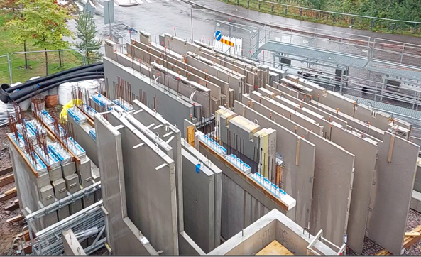
Elementtien välivarastointi
Kaikkien elementtityyppien varastoinnissa on noudatettava valmistajan ohjeita
Elementtien varastot ja varastotelineet on asetettu kantavalle ja vaakasuoralle alustalle
Elementtien varastotelineiden kapasiteetti valittu niissä varastoitavien elementtien mukaan
Elementtien alla käytetään aluspuita jakamaan kuormaa ja suojaamaan elementtejä
Korkeat ja/tai kaatuessaan vaaralliset elementit kiilataan tai sidotaan varastotelineisiin
Elementtitelineissä on suojakaiteilla varustetut työtasot ja kulkutiet
Nostoapuvälineiden irrottamista ja kiinnittämistä on varten on turvalliset välineet
Seinäelementtien varastointi kampatelineissä työmaalla
Notes:
Kaikkien elementtityyppien varastoinnissa on noudatettava valmistajan ohjeita
Elementtien varastot ja varastotelineet on asetettu kantavalle ja vaakasuoralle alustalle
alustan kantavuus / vahvistustoimenpiteet mitoitettu varastoitavien elementtien mukaan
turvallisuus varmistettava olosuhteiden muuttuessa, esim. maan sulaminen
Elementtitelineiden esim. seinäelementtien kampatelineiden kantavuus ja kestävyys vastaa niissä varastoitujen elementtejä
elementtien alla käytetään aluspuita jakamaan kuormaa ja suojaamaan elementtejä
Korkeat/kaatuessaan vaaralliset elementit kiilataan/sidotaan varastotelineisiin tai tuenta varmistetaan muulla tavalla (esim. elementtien sitominen toisiinsa tms.)
Nosturi irrotetaan elementistä vasta kiilaamisen/sidonnan jälkeen tai sidonta irrotetaan vasta nosturin kiinnittämisen jälkeen
Telineet kuormataan ja puretaan siten, että telineen tasapaino säilyy, esim. kampatelineiden täyttö keskeltä ulospäin ja tyhjennys ulkoa sisäänpäin, vuoron perään eri puolille telinettä (telinevalmistajan ohjeet ja kapasiteettitiedot)
Elementtitelineissä on suojakaiteilla varustetut työtasot ja kulkutiet
Nostoapuvälineiden irrottamista ja kiinnittämistä on varten on turvalliset välineet: esim. telineet, porrastikkaat, koukkupäätikkaat, henkilönostimet

Slide 10
Elementtien asennus
Elementtien asennuksessa on noudatettava valmistajan tuotekohtaisia ohjeita
Elementit asennetaan asennussuunnitelman mukaisessa järjestyksessä
  muutokset on hyväksytettävä suunnitelman laatijalla ennen töiden jatkamista
Asennuskohteesta on ensin tarkastettu muun muassa:
  kantavien rakenteiden kunto
  asennuksenaikaiset kuormitukset
  asennusalustan kiinnityskohtien, liitoskohtien, tukipintojen kunto ja puhtaus
Asennuskohteessa on ensin valmisteltu muun muassa:
  alapuolinen suojaus
  asennuspaikka, mm. siisteys ja järjestys, muiden töiden yhteensovittaminen sekä sääolojen vaikutus (tuuli, jää…)
  asennuksenaikaiset tuentavälineet ja työkalut
  putoamissuojaus
  asennuksen vaatimat työtasot
Notes:
Asennusjärjestys: Rungon asennusjärjestys lohkoittain tai linjoittain, Yksittäisten elementtien asennusjärjestys/asennusjärjestys elementtityypeittäin, Yksityiskohtainen asennusjärjestys ja Työvaiheiden järjestys
Jos asennussuunnitelmista tai -ohjeesta pitää poiketa on arvioitava muutoksen vaikutus työn turvallisuuteen ja muutos on hyväksytettävä kyseisen suunnitelman/ohjeen laatijalla ennen töiden jatkamista
Asennuskohteen valmistelussa huomioitavaa:
Alapuolinen suojaus (alapuolinen suojaus tarkoittaa myös, että alapuolisissa kerroksissa ei saa työskennellä nostoreitin varrella tai asennuskohteessa)
Asennusaikainen vakavuus ja tuenta (tukipinnat, tuet, rakenne, )
Olosuhteiden vaikutus (esim. siisteys ja järjestys, talviolosuhteiden vaatimat erityistoimenpiteet)
Asennuspaikan kiinnitysosien kunto ja puhtaus
Liitos- ja tuentavälineet, työkalut ja kiinnitystarvikkeet
Putoamissuojausjärjestelyt (mm. kaiteet, putoamisen estävät, putoamisen pysäyttävät)
Asennuksenaikaiset työtasot (työpukit, työtelineet, koukkupäätikkaat, jne.

Slide 11
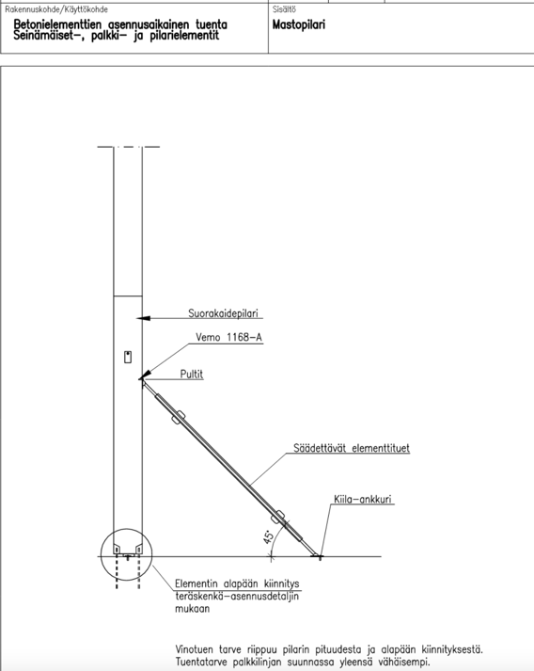
Elementtien asennus
Elementtien tuennoissa käytetään asennussuunnitelman mukaisia välineitä ja kiinnikkeitä
Elementeistä tarkastetaan ennen asennusnostoa elementin sekä sen kiinnityspisteiden ja -osien kunto ja puhtaus
  taakan kiinnittäminen asennusnosturiin vaatii kirjallisen luvan
Elementti ohjataan asennuskohtaan vaara-alueen ulkopuolelta
  tarvittaessa käytetään ohjausnarua tai -keppiä, asennuskanki
Tuet ja liitokset kiinnitetään, ja vasta tämän jälkeen irrotetaan nosturin nostoraksit elementistä
  kiristysmomentti ei saa rikkoa pulttia/ankkuria
  nostoraksien irrotusta varten on työtasot
  väliaikaisten tukien irrottaminen ainoastaan suunnitelman mukaisessa järjestyksessä ja ajankohtana
Asennetaan putoamissuojaus: kaiteet, aukkosuojat…
  asennuksen aikana putoamisvaarallisella alueella on käytettävä henkilökohtaista putoamissuojausta: putoamissuojausvälineet ja kiinnityspisteet suunniteltu etukäteen asennuskohteittain
Elementtien tuentapiirrokset (Kuva: Betoniteollisuus ry www.elementtisuunnittelu.fi )
Notes:
Asennuksen aikainen tuenta ja vähimmäistukipinnat:
Asennuksen aikaiset kuormitukset
Asennuksen aikainen tuenta
Tukien purku/purkamisajankohta, olosuhteiden vaikutus jne.
Vähimmäistukipinnat eri elementtityypeille
Elementtitoimittajan ohjeet
Tarvittavat lisäohjeet asennuspiirustuksissa
Työntekijällä on oltava työnantajan kirjallinen lupa elementin tai minkä tahansa taakan kiinnittämiseen asennuskäyttöön tarkoitettuun nosturiin
Tarkastettava elementin kiinnityskohdat sekä ennen nostoa, että asennuskohteessa kiinnittämisen yhteydessä
Elementin ohjaus asennuskohtaan lähtökohtaisesti vaara-alueen ulkopuolelta ja turvallinen pakosuunta aina varmistettu mm. elementin heilahdus tai nosturista irtoaminen (häiriö, vikaantuminen tms.)
Tukia kiinnitettäessä ei saa käyttää työkaluja, joiden kiristysvoima rikkoo ruuvin/pultin/ankkurin – kiristysmomentin säätäminen
Väliaikaiset tuet irrotetaan ainoastaan suunnitelman mukaisessa järjestyksessä ja ajankohtana
Asennuksen aikana käytettävät työtasot, työtelineet, henkilönostimet, henkilönostokorit, nousutiejärjestelyt, rakennusaikaiset ja asennuksen myötä siirrettävät kaiteet, työntekijän turvavaljaat henkilönsuojaimina ja niiden kiinnitys: Opetus ja ohjeet, putoamissuojaussuunnitelma

Slide 12
Elementtien asennussuunnitelma
Päätoteuttajan on huolehdittava, että elementtien asennussuunnitelma on kirjallisena työmaalla
  Oltava suunnittelijoiden hyväksymismerkintä
Huomioitava elementtivalmistajan tuotekohtaiset ohjeet
Selvitettävä nostotyötä varten:
  käytettävä nostokalusto
  taakkojen paino elementtityypeittäin
  nostopaikat
  nostoapuvälineet elementtityypeittäin
  nostojen ohjaus
  mahdolliset rajoitukset
Notes:
Vna 205/2009 rakennustyön turvallisuudesta 8 Luku mm. 37§ ja Liite 3 sisältää seikkaperäistä tietoa elementtiasennussuunnittelua varten
www.elementtisuunnittelu.fi/asennus -sivustolla on kuvataan eri elementtien asennusta ja nostoja
Elementtien asennussuunnitelmassa mm. (lähde: https://www.elementtisuunnittelu.fi/asennus/asennusohjeet)
Työmaa ja vastuuhenkilöt
asennettavat elementit (paino, koko, jne.)
nostoissa tarvittava nostokalusto ja nostoapuvälineet
tiedot elementtien kuljetuksesta työmaalla
kuorman purku, vastaanotto ja varastointi
nostot, asennus ja asennusjärjestys
asennustoleranssit ja seurantamittaukset
asennuksen aikainen tuenta ja vähimmäistukipinnat
elementtien lopulliset kiinnitykset
asennuksessa tarvittavat työtasot ja putoamissuojaukset
suunnittelun varmistukset

Slide 13
Elementtien asennussuunnitelma
Elementin asennusnosturiksi valitaan
  torninosturi
  ajoneuvonosturi
  muu suoritusarvoltaan riittävä ja muilta ominaisuuksiltaan tarkoitukseen suunniteltu ja soveltuva nosturi
Suunnitelmassa esitetään ohjeet sekä väliaikaisesta tuennasta että tuennan purkamisesta asennusvaiheittain
Käytännössä rakennesuunnittelija tai elementtisuunnittelija antaa tiedot elementtien asennusjärjestyksestä, tuennasta, kiinnityksestä, nostoista, varastoinnista, putoamissuojauksesta jne. asennuksen suunnittelua varten
Notes:
Vna 205/2009, 37 §
Suunnittelun varmentaminen tarkoittaa yhteistyötä eri elementtirakentamisen osapuolten välillä (Vna 205/2009 36§ ja liite 3):
Päätoteuttajan vastuuhenkilö, Rakennuttajan vastuullinen turvallisuuskoordinaattori, Pääsuunnittelija, Rakennesuunnittelija, Elementtisuunnittelija, Asennustyönjohtaja, Vastaava työnjohtaja

Slide 14
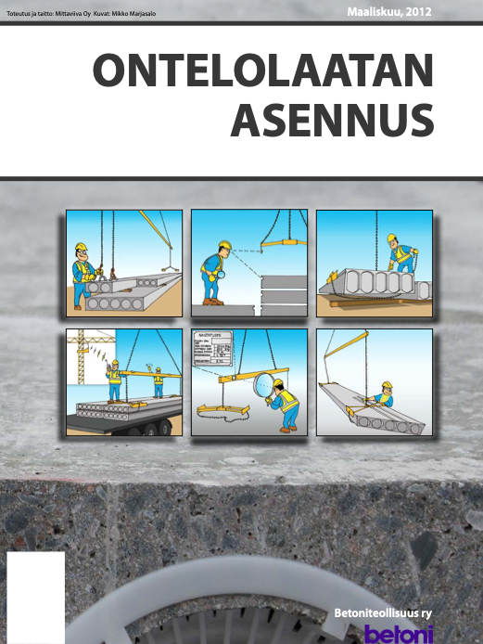
Tehtävä
Mieti itseksesi ontelolaattojen vastaanottoon ja varastointiin liittyviä vaaroja työmaalla
  Hyödyntäkää ontelolaattasarjakuvaa
Parityö: keskustele näistä parin kanssa ja muodostakaa yhteinen vaaralistaus
Yhteenveto: jokainen pari kertoo vuorotellen yhden vaaran
Miten vaaroja voi torjua?
Ontelolaatan asennus -sarjakuva, Betoniteollisuus ry
Ontelolaattasarjakuva: https://betoni.com/wp-content/uploads/2015/11/ontelolaattasarjakuva-1.pdf
Notes:
Ontelolaattasarjakuva: https://betoni.com/wp-content/uploads/2015/11/ontelolaattasarjakuva-1.pdf

Slide 15
Tehtävä
Mieti itseksesi ontelolaattojen nostoihin ja siirtoihin liittyviä vaaroja
  Hyödyntäkää ontelolaattasarjakuvaa
Parityö: keskustele näistä parin kanssa. Muodostakaa yhteinen vaaralistaus
Yhteenveto: jokainen pari kertoo vuorotellen yhden vaaran
Miten vaaroja voi torjua?
Ontelolaatan asennus -sarjakuva, Betoniteollisuus ry
Ontelolaattasarjakuva: https://betoni.com/wp-content/uploads/2015/11/ontelolaattasarjakuva-1.pdf
Notes:
Ontelolaattasarjakuva: https://betoni.com/wp-content/uploads/2015/11/ontelolaattasarjakuva-1.pdf

Slide 16
Tehtävä
Mieti itseksesi ontelolaattojen asennukseen liittyviä vaaroja
  Hyödyntäkää ontelolaattasarjakuvaa
Parityö: keskustele näistä parin kanssa. Muodostakaa yhteinen vaaralistaus
Yhteenveto: jokainen pari kertoo vuorotellen yhden vaaran
Miten vaaroja voi torjua?
Ontelolaatan asennus -sarjakuva, Betoniteollisuus ry
Ontelolaattasarjakuva: https://betoni.com/wp-content/uploads/2015/11/ontelolaattasarjakuva-1.pdf
Notes:
Ontelolaattasarjakuva: https://betoni.com/wp-content/uploads/2015/11/ontelolaattasarjakuva-1.pdf

